Slide 1
Министерство науки и высшего образования российской федерации ФГБОУ ВО «ИЖГТУ имени М.Т. Калашникова» Кафедра «Прикладная математика и информационные технологии» «ИССЛЕДОВАНИЕ ПРЕДЕЛОВ ПОВЫШЕНИЯ ДАЛЬНОСТИ СТРЕЛЬБЫ АКТИВНО-РЕАКТИВНЫМ СНАРЯДОМ»
Магистрант
группы М21-181-1 Мансуров Р.Р.
Научный руководитель
д.т.н., профессор каф. ПМиИТ Королев С.А.
Ижевск, 2023г.

Slide 2
ЦЕЛЬ И СОСТАВ ЗАДАЧ
Цель работы: Применение математических моделей, вычислительных алгоритмов и программы для решения задачи повышения дальности стрельбы артиллерийскими снарядами.
Объект исследования: Повышение дальности стрельбы артиллерийским снарядом.
Предмет исследования: Математическое моделирование и оптимизация внутри- и внешнебаллистических параметров снаряда.
Состав задач:
Анализ факторов, влияющих на дальность стрельбы артиллерийскими снарядами.
Разработка математической модели внешней баллистики активно-реактивного снаряда с учетом сохранения условия устойчивости на всей траектории полёта.
Разработка алгоритма оптимизации баллистических условий стрельбы активно-реактивным снарядом с учетом условия устойчивости.
Реализация математических моделей и алгоритмов в виде расчетной программы решения задачи повышения дальности стрельбы.
Исследование пределов повышения дальности стрельбы за счет оптимизации внутри- и внешнебаллистических параметров снаряда и выстрела, разработка рекомендаций по повышению дальности стрельбы
Мансуров Р. Р. «Исследование способов повышения дальности стрельбы за счёт внешнебаллистических факторов»

Slide 3
КЛАССИФИКАЦИЯ СПОСОБОВ ПОВЫШЕНИЯ ДАЛЬНОСТИ СТРЕЛЬБЫ СНАРЯДОМ
Способы повышения дальности стрельбы снарядом
Добавление дополнительного ускорителя
Оптимизация массы снаряда
Оптимизация баллистических
условий стрельбы
Реактивный двигатель
Газогенератор
Уменьшение массы снаряда
Увеличение массы топлива
Обеспечение устойчивости снаряда
Поиск оптимального угла наклона орудия
Поиск оптимального времени старта
Оптимизация параметров горения
Рисунок 1 – Способы повышения дальности стрельбы
Мансуров Р. Р. «Исследование пределов повышения дальности стрельбы активно-реактивным снарядом

Slide 4
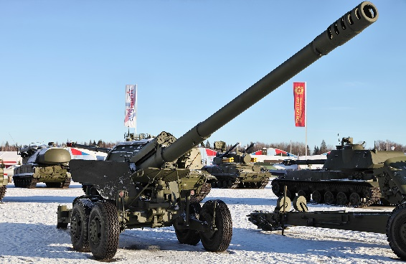
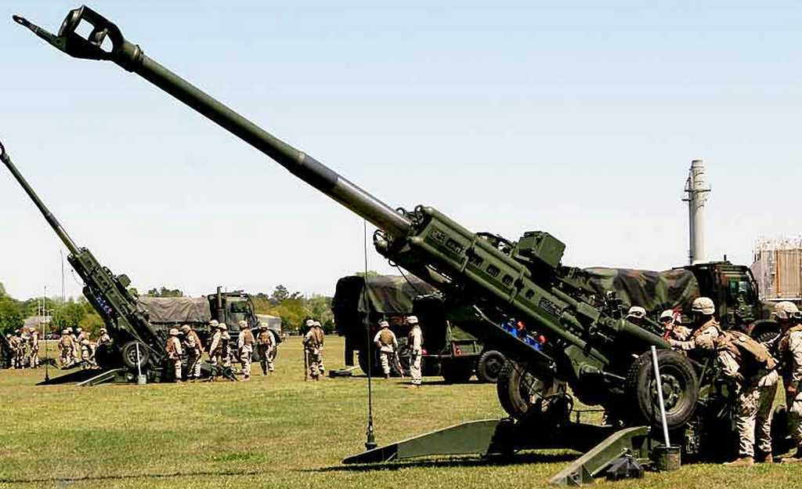
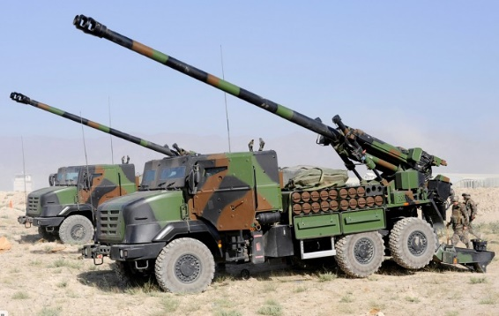
СРАВНЕНИЕ АКТУАЛЬНОЙ ТЕХНИКИ РАЗЛИЧНЫХ СТРАН
Таблица – 1. Характеристики орудий
Орудия | Калибр, мм | Тип снаряда | Дальность стрельбы, км
2а36 «Гиацинт-Б», Россия | 152,4 | Осколочно-фугасный | 28,5
 |  | Активно-реактивный | 33,1
 |  | Управляемый | 20
М777, США | 155 | Осколочно-фугасный | 22,5
 |  | Активно-реактивный | 40
 |  | Управляемый | 20
CAESAR, Франция | 155 | Осколочно-фугасный | 30
 |  | Активно-реактивный | 54
Рисунок – 1. 152-мм пушка 2а36 «Гиацинт-Б»
Рисунок – 2. 155-мм гаубица М777
Рисунок – 3. 155-мм САУ “CAESAR”
Мансуров Р. Р. «Исследование пределов повышения дальности стрельбы активно-реактивным снарядом

Slide 5
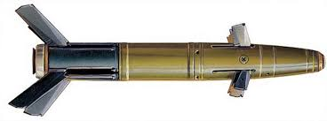
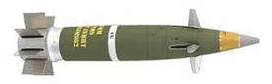
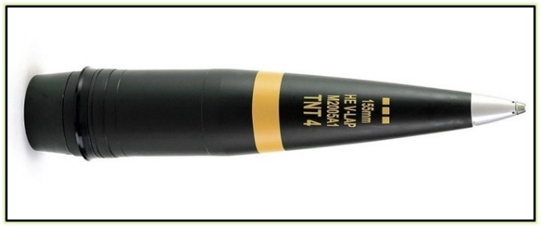
СРАВНЕНИЕ АКТУАЛЬНОЙ ТЕХНИКИ РАЗЛИЧНЫХ СТРАН
Таблица – 2. Характеристики снарядов
Орудия | Тип снаряда | Модель (Индекс) снаряда | Масса снаряда, кг | Масса ВВ, кг | Дальность стрельбы, км
2а36 «Гиацинт-Б», Россия | Осколочно -фугасный | 3ОФ29 | 46 | 6,42 | 28,5
 | Активно-реактивный | 3ОФ30 | 44,63 | 4,88 | 33,1
 | Управляемый | 3ОФ39 «Краснополь» | 50 | 6,50 | 20
М777, США | Осколочно-фугасный | М795 | 46,70 | 10,80 | 22,5
 | Активно-реактивный | M982 Excalibur | 45,50 | 9,10 | 40
 | Управляемый | M712 «Copper- -head» | 62,0 | 6,70 | 20
CAESAR, Франция | Осколочно-фугасный | ERFB | 45,54 | 6,85 | 30
 | Активно-реактивный | V-LAP | 48,34 | 4,50 | 54
Рисунок – 4. «Краснополь»
Рисунок – 5. М982 «Excalibur»
Рисунок – 6. «V-LAP»
Мансуров Р. Р. «Исследование пределов повышения дальности стрельбы активно-реактивным снарядом

Slide 6
ПОСТАНОВКА ЗАДАЧИ ВНУТРЕННЕЙ БАЛЛИСТИКИ В СТВОЛЕ ОРУДИЯ
Математическая модель внутренней баллистики ствола включает в себя следующие уравнения:
Уравнение горения:
- до фазы распада пороховых элементов
или
:
(1)
- после распада пороховых элементов
:
(2)
Уравнения движения и перемещения снаряда:
Рисунок 8 – Схема задачи внутренней баллистики ствола
(3)
Дополнительные соотношения:
Уравнение энергии:
(4)
(6)
Уравнение состояния:
(5)
(7)
Мансуров Р. Р. «Исследование пределов повышения дальности стрельбы активно-реактивным снарядом

Slide 7
ПОСТАНОВКА ЗАДАЧИ ВНУТРЕННЕЙ БАЛЛИСТИКИ РДТТ
Математическая модель внутренней баллистики РДТТ включает в себя следующие уравнения:
Скорость горения топлива:
(9)
Расчёт давления в камере сгорания:
(10)
Расход продуктов горения через сопло:
Рисунок 9 – Схема расчета внутренней баллистики реактивного двигателя
(11)
Сила тяги реактивного двигателя:
Параметры в выходном сечении сопла определяются с помощью газодинамических функций:
(14)
(12)
Суммарный импульс тяги двигателя:
Приведенная скорость определяется из решения нелинейного уравнения:
(15)
(13)
Мансуров Р. Р. «Исследование пределов повышения дальности стрельбы активно-реактивным снарядом»

Slide 8
ПОСТАНОВКА ЗАДАЧИ ВНУТРЕННЕЙ БАЛЛИСТИКИ РДТТ
Площадь ребер в выходном сечении:
(16)
– высота ребер на внутренней поверхности сопла
– площадь выходного сечения сопла.
– доля тяги на вращательный момент
Рисунок 10 – Сечение сопла с ребрами на внутренней поверхности
Рисунок 11 – Ребра на внутренней
поверхности сопла
– диаметр выходного сечения сопла,
Сила тяги реактивного двигателя:
– угол наклона ребер к оси снаряда,
(17)
– радиус расположения ребер сопла.
Момент вращения двигателя:
(18)
Мансуров Р. Р. «Исследование пределов повышения дальности стрельбы активно-реактивным снарядом»

Slide 9
МЕТОДИКА РАСЧЕТА МОМЕНТОВ ИНЕРЦИИ АКТИВНО-РЕАКТИВНОГО СНАРЯДА
Масса снаряда
Длина снаряда
– общая масса снаряда
– масса снаряда
– подбирается под массу топливного заряда
– камера сгорания РД
– длина снаряда без дополнительного ускорителя
– топливный заряд
– сопловой блок
– определяется из условия
– заглушка сопла
Коэффициент аэродинамического опрокидывающего момента:
Моменты инерции
Аксиальный момент для осесимметричного снаряда:
Если предположить, что момент пропорционален длине снаряда, то можно приближенно считать
– момент инерции снаряда
– момент инерции камеры
– зависимость определяется численно
Экваториальный момент:
Рисунок 12 – Схема активно – реактивного снаряда
Мансуров Р. Р. «Исследование пределов повышения дальности стрельбы активно-реактивным снарядом»

Slide 10
МЕТОДИКА РАСЧЁТА ТРАЕКТОРИИ СНАРЯДОВ
Внешнебаллистические параметры снаряда определяются из решения следующих уравнений:
Координаты центра масс:
(19)
Угол наклона траектории:
Угол направления:
(20)
(21)
Скорость снаряда:
Аксиальная угловая скорость:
(22)
(23)
Рисунок 13 – Траектория снаряда
Изменение массы снаряда (за счёт сгорания топлива):
Начальные условия при t = 0:
(24)
– коэффициенты составляющих аэродинамической силы по осям траекторной системы координат, (вычисляются по закону 1943г.)
Мансуров Р. Р. «Исследование пределов повышения дальности стрельбы активно-реактивным снарядом»

Slide 11
ЗАДАЧА УСТОЙЧИВОСТИ НА ТРАЕКТОРИИ
Условия устойчивости снаряда на траектории:
Критерий устойчивости:
- коэффициент
гироскопического момента
- коэффициент
аэродинамического момента
Рисунок 14 – Изменение условия устойчивости при раскручивающимся двигателе
Рисунок 15 – Изменение угловой скорости при раскручивающимся двигателе
Мансуров Р. Р. «Исследование пределов повышения дальности стрельбы активно-реактивным снарядом»

Slide 12
ЗАДАЧА УСТОЙЧИВОСТИ НА ТРАЕКТОРИИ
Выбор значения коэффициента вращения:
Рисунок 16 – Изменение условия устойчивости
при моменте вращения двигателя = 5%
Рисунок 17 – Изменение условия устойчивости
при моменте вращения двигателя = 10%
Мансуров Р. Р. «Исследование пределов повышения дальности стрельбы активно-реактивным снарядом»

Slide 13
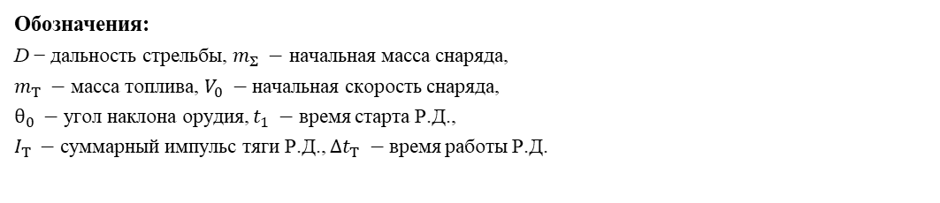
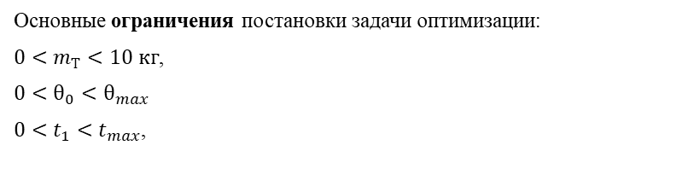
ЗАДАЧА ОПТИМИЗАЦИИ ПАРАМЕТРОВ АКТИВНО-РЕАКТИВНОГО СНАРЯДА
Постановка задачи максимизации дальности:
(25)
Обозначения:
D − дальность стрельбы, $m_{Σ} −$ начальная масса снаряда,
$m_{T} −$ масса топлива, $V_{0} −$ начальная скорость снаряда,
$θ_{0} −$ угол наклона орудия, $t_{1} −$ время старта Р.Д.,
$I_{T} −$ суммарный импульс тяги Р.Д., ${∆t}_{T} −$ время работы Р.Д.
Рисунок 18 – Схема снаряда с соплом и ракетным двигателем
Основные ограничения постановки задачи оптимизации:
$0<m_{Т}<10 кг$,
$$0<θ_{0}<θ_{max}$$
$0<t_{1}<{ t}_{max}$,
Массовые характеристики снаряда определяются
из следующих соотношений:
(30)
(31)
Таблица 4 – Массовые характеристики снаряда для различной массы топлива
Дополнительные соотношения:
(26)
40 | 0 | 40 | 0,620
40 | 5,0 | 55,6 | 0,885
40 | 10,0 | 66,6 | 1,10
(27)
(28)
(29)
Мансуров Р. Р. «Исследование пределов повышения дальности стрельбы активно-реактивным снарядом»

Slide 14
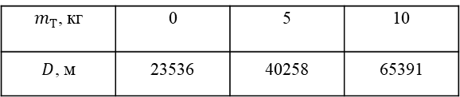
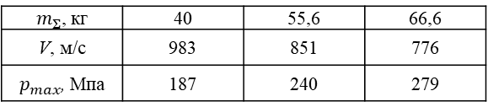
РЕЗУЛЬТАТЫ РЕШЕНИЯ ЗАДАЧИ ВНУТРЕННЕЙ БАЛЛИСТИКИ
Таблица – 5. Результаты решения задачи внутренней баллистики
в стволе орудия
Таблица – 6. Результаты решения задачи внешней баллистики
с учетом реактивного двигателя
$m_{Σ}$, кг | 40 | 55,6 | 66,6
V, м/с | 983 | 851 | 776
$p_{max}$, Мпа | 187 | 240 | 279
$m_{Т}$, кг | 0 | 5 | 10
$D$, м | 23536 | 40258 | 65391
Рисунок – 19 Зависимость начальной скорости от массы снаряда
Рисунок 20 – Зависимость дальности от массы топлива
Мансуров Р. Р. «Исследование пределов повышения дальности стрельбы активно-реактивным снарядом»

Slide 15
РЕЗУЛЬТАТЫ РЕШЕНИЯ ПРЯМОЙ ЗАДАЧИ ДЛЯ АРС
Таблица – 7. Начальные данные активно – реактивного снаряда
Таблица – 8. Дальность стрельбы при различных параметрах
d, мм
152 | 55,6 | 5,0 | 11,56 | 2,36
 | 41 | 20 | 22 | 5
 | 58 | 63 | 58 | 48
 | 30856 | 33105 | 33752 | 32208
Рисунок – 21 График траектории полёта снаряда при различных параметрах
Мансуров Р. Р. «Исследование пределов повышения дальности стрельбы активно-реактивным снарядом»

Slide 16
ЗАКЛЮЧЕНИЕ
Разработана комплексная математическая модель внутренней и внешней баллистики активно – реактивного снаряда.
Разработана математическая постановка задачи оптимизации параметров внутренней и внешней баллистики с целью повышения дальности стрельбы.
Решена задача внутренней баллистики в стволе орудия, найдена зависимость начальной скорости от массы снаряда. При изменении массы от 40 кг до 66,6 кг скорость снаряда меняется от 847 до 776 м/с.
Решена задача внутренней баллистики реактивного двигателя, получен суммарный импульс и время работы реактивного двигателя. За счёт реактивного двигателя дальность полёта снаряда увеличивается на 83% по сравнению со снарядом без двигателя.
Решена задача внешней баллистики активно-реактивного снаряда с контролем устойчивости движения по траектории. Устойчивость снаряда обеспечена за счёт момента вращения двигателя (5%).
Решена задача оптимизации, при оптимальном подборе параметров дальность стрельбы активно-реактивным снарядом дополнительно увеличивается на 14%. Найдены оптимальные значения угла = 58° и времени старта реактивного двигателя = 22с.
Мансуров Р. Р. «Исследование пределов повышения дальности стрельбы активно-реактивным снарядом»

